Slide 1


Les perceptions
Objectif
Utiliser les Perceptions pour entrer dans le cadre de référence de son interlocuteur.

Slide 2







COULEUR
PERCEPTION
BASEZ VOTRE VOCABULAIRE SUR
Emotions
Emotions
Les mots des ressentis
Pensées
Pensées
Les mots de la logique
Opinions
Opinions
Les convictions
Les convictions
Imagination
Imagination
L’invitation à l’action
L’invitation à l’action
Le jeu / La complicité
Réactions
Le jeu / La complicité
Réactions
Actions
Actions
L’action
L’action et son bénéfice

Slide 3
Les perceptions : l'écoute
Emotion : Je ressens - Je me sens – J'aime - Convivial– Heureux - Chaleureux – Charmant – Aider - Bien-être
Pensée factuelle : Pourquoi ? - Optimiser - Qui, quoi, quand, comment, où ? - Les faits, les données, les informations – Productivité – 1, 2, 3.
Opinion : A mon avis - Je crois - On devrait – Respect – Valeurs – Admiration – Engagement – Dévoué – Confiance – Fidélité – Juste – Point de vue

Slide 4
Les perceptions : l'écoute
Imagin'action : Prendre le temps de réfléchir – J'attends de voir ce qu'il se passe – Ne rien précipiter – On verra – Peut-être – Et si...
Réaction : Waouh – J'ai envie - Onomatopées – Rires – J'ai une idée - Mots familiers
Action : Créons des opportunités - Saisis ta chance - A fond - Allons-y - Assez parlé, action ! Go go

Slide 5
Le type EMPATHIQUE
POUR COMMUNIQUER EFFICACEMENT :
• S'intéresser authentiquement à lui, l’écouter avec empathie.
• Montrer de la compréhension lorsqu’il (elle) rencontre des difficultés et l'encourager avec chaleur
• Chercher de façon conviviale avec lui les solutions qui lui permettent de progresser ou de résoudre un problème.
• L'assurer de son soutien et de sa disponibilité.

Slide 6
Le type TRAVAILLOMANE
Pour communiquer efficacement
  Aller droit au sujet à traiter
  Lui donner toutes les informations dont il a besoin et l'inviter à réfléchir, en évitant l'improvisation
  Etre ponctuel et veiller à l'optimisation du temps
  Souligner ce qui fonctionne bien
  Elaborer avec lui des plans d'actions précis fondés sur l'observable et le quantifiable pour atteindre l’objectif
  Fixer des objectifs réalistes et lui laisser de l'autonomie pour atteindre ses résultats

Slide 7
Le type PERSEVERANT
POUR COMMUNIQUER EFFICACEMENT :
• L'écouter,
• Le questionner sur la façon dont il conçoit son action,
• Lui proposer de lui donner des conseils s'il le demande,
• Valoriser les points positif de son opinion avant de contre
argumenter
• Souligner les points d'accord et proposer de réfléchir ensemble aux points de désaccord.
• Pratiquer la reformulation de son point de vue. Pour pouvoir adhérer il doit se sentir respecté.

Slide 8
Le type REVEUR
POUR COMMUNIQUER EFFICACEMENT :
• Respecter son rythme tranquille et efficace (efficace parce que tranquille),
• Avoir des échanges brefs et directs,
• Etre précis sur ce qui est attendu de lui,
• Accepter, parce que le comprenant, son besoin de solitude.

Slide 9
Le type PROMOTEUR
POUR COMMUNIQUER EFFICACEMENT :
• Reconnaître ses "exploits"
• Etre ferme avec lui et le stimuler dans les défis,
• L’inviter à réfléchir après l’action, puis à tirer les conséquences positives et négatives de ses actes
• Accepter son goût très limité pour l'organisation rigoureuse et les reportings systématiques.
• Accepter son côté fonceur (qui peut parfois le conduire dans le mur), il apprend de ses expériences

Slide 10
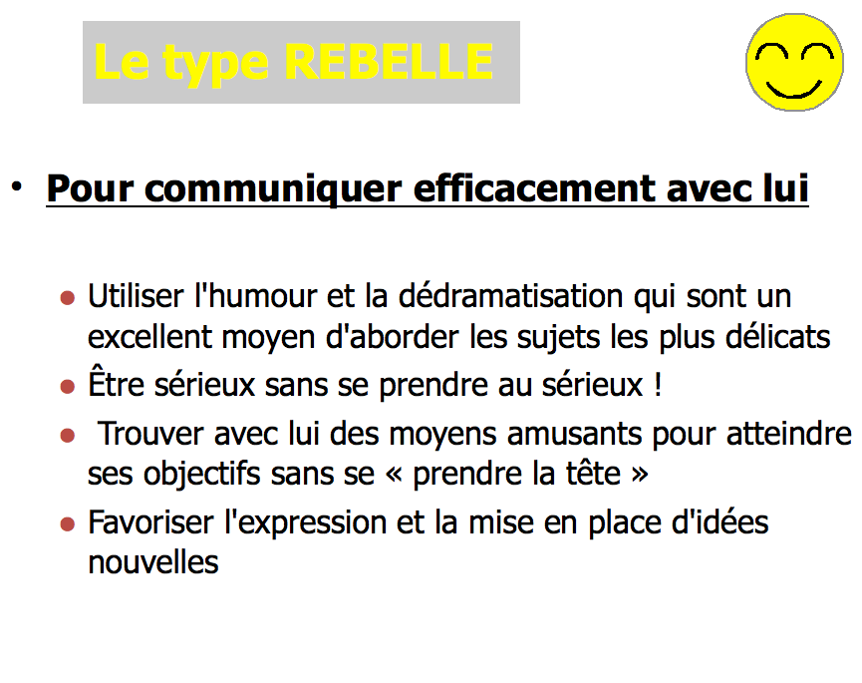
SEQUENCE DE STRESS

